Slide 1


Slide 2
알아 두셔야 할 사항
책은 타입스크립트 버전 3.7.4를 기준으로 만들어 졌지만, 이 PPT는 버전 4.3.5를 기준으로 작성되었습니다. 이는 책 코드의 5% 정도가 타입스크립트 버전 4에서 정상적으로 컴파일 되지 않기 때문입니다.
PPT 내용 중 비주얼 스튜디오 코드 화면을 캡쳐 한 것은 버전 4들 대상으로 코드가 변한 것을 반영한 것이고, PDF를 캡처한 것은 책의 코드가 버전 4에서도 정상적으로 컴파일 된다는 것을 반영한 것입니다.
타입스크립트는 tsconfig.json 파일 내용에 매우 민감합니다. 그리고 tsc --init으로 생성된 tsconfig.json 파일은 가장 엄격하게 코드를 컴파일 합니다. 이는 버그가 있는 자바스크립트 코드들을 컴파일 시점에서 잡아주게 하기 위해서 입니다.
이에 따라 가능한 이 책의 02-2절에 기술된 타입스크립트 초보자용 tsconfig.json 파일을 사용하시기 바랍니다.

Slide 3
타입스크립트 개발 시 알아 둬야 할 부분
타입 에러가 나는 소스 파일 맨 위에 // @ts-nocheck 주석을 붙임
특정 줄에서 나는 경우, 해당 줄 앞에 // @ts-ignore 주석을 붙임
[참고] //@ts-nocheck 주석은 컴파일러의 타입 체크 기능을 무력화 시키므로 가능한 사용을 자제해야 합니다. 하지만 알 수 없는 타입 오류로 인하여 더이상 진도를 나갈 수 가 없을 때의 가장 효과적인 임시 방편 대책입니다.
[참고] 타입스크립트 컴파일러는 '@types/패키지이름' 형태의 타입 라이브러리가 반드시 필요합니다. 그리고 어떤 패키지들의(이 책의 경우 09장의 ramda 패키지) 타입 라이브러리들은 잘못 구현된 부분이 있거나, 도저히 타입스크립트로 옮길 수 없는 기능을 담고 있기도 합니다.
사실 이 경우 유일한 해결책이 // @ts-ignore 주석입니다.

Slide 4
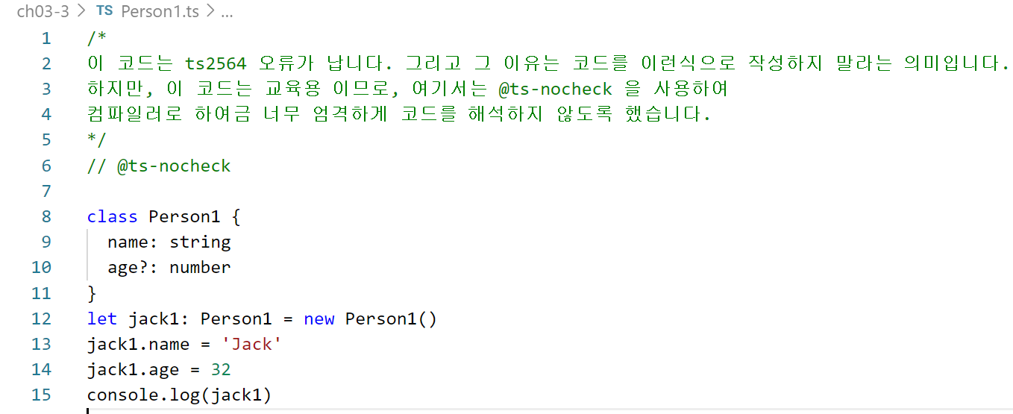
타입스크립트 개발 시 알아 둬야 할 부분
타입 오류가 날 때의 대책
// @ts-nocheck 주석(6번 줄)으로 파일 전체의 타입 체크를 안 하게 하여 컴파일 오류를 방지한 예

Slide 5
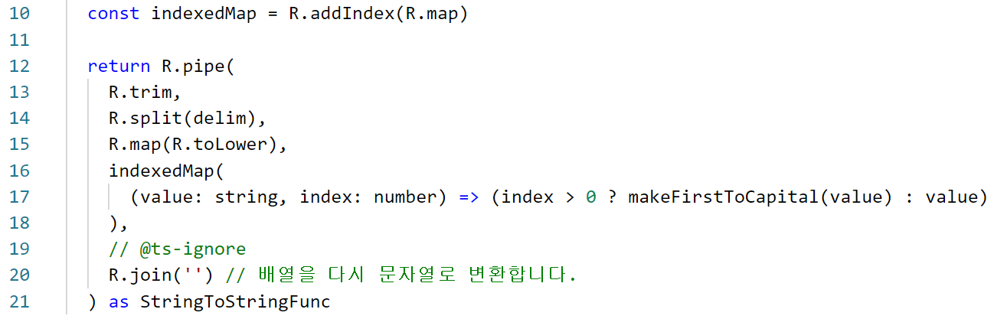
타입스크립트 개발 시 알아 둬야 할 부분
타입 오류가 날 때의 대책
// @ts-ignore 주석(19번 줄)으로 20번 줄에서 발생하는 컴파일 오류를 방지한 예

Slide 6
04
함수와 메서드
04-1 함수 선언문
04-2 함수 표현식
04-3 화살표 함수와 표현식 문
04-4 일등 함수 살펴보기
04-5 함수 구현 기법
04-6 클래스 메서드

Slide 7
04-1 함수 선언문
이 절의 목적
타입스크립트에서의 함수 기본 개념
function 키워드로 만드는 함수 구문
함수 타입(함수 시그니처)의 개념과 구문
타입 별칭 구문

Slide 8
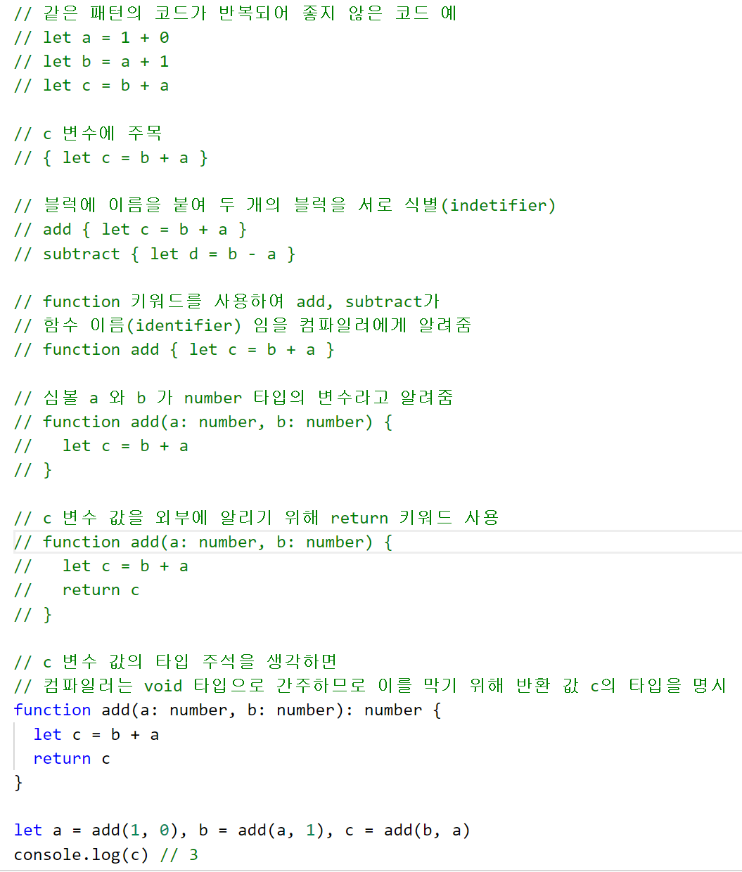
04-1 함수 선언문
타입스크립트 함수 선언문의 이해
블록(block) - 어떤 코드들을 중괄호 기호 {}로 감싼 것을 의미
블록에 이름 붙이기 - 여러 개의 블록을 서로 식별(identify)할 수 있게 이름을 붙인 것
식별자(identifier) - 서로 구분(식별)할 수 있게 하는 용도의 이름들을 총칭하는 용어(변수 이름, 함수 이름, 인터페이스 이름, 클래스 이름 등)
function 키워드 - add 가 함수 '이름'임을 컴파일러에게 알려주는 용도의 키워드
return 키워드 - 블록 내부 값을 반환(return)하는 용도의 키워드
매개변수(argument) - a 와 b 등 블록 내부에서 사용된 심볼의 실제 값을 블록 외부에서 제공하도록 '매개'해 주는 역할의 변수

Slide 9
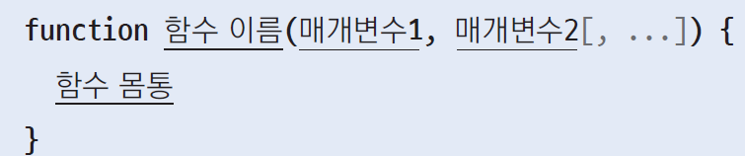
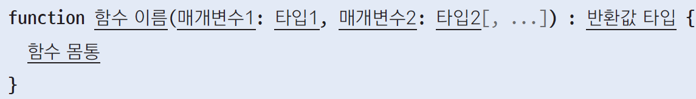
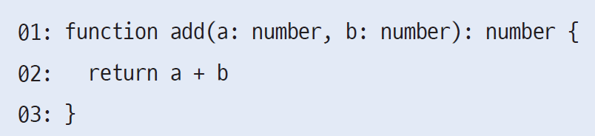
04-1 함수 선언문
function 키워드로 만드는 함수 선언문
자바스크립트 함수 선언문
타입스크립트 함수 선언문
타입스크립트 함수 선언문 예
타입스크립트 함수 선언문의 이해
다음 페이지...

Slide 10
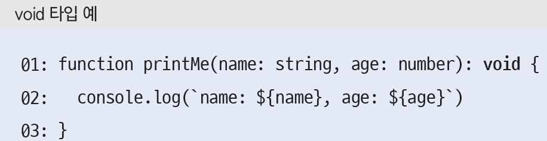
04-1 함수 선언문
매개변수와 반환값의 타입 주석 생략
원칙적으로 함수 매개변수의 타입과 함수 반환값의 타입을 생략하면 컴파일러는 타입추론을 통해 생략된 타입을 추론해 낸다
다만, 3.8 버전 이상의 타입스크립트 컴파일러는 매개변수의 타입을 생략하면 타입 오류를 발생시킴
tsconfig.json 파일의 noImplicitAny 키 값이 false가 아닌 경우(기본값 true), 타입이 명시되지 않은 매개변수는 any 타입으로 간주됨(즉, implicit any 의 의미)
no + implicit any - 즉 noImplicitAny 키의 의미는 런타임 때 비정상 종료할 가능성이 있는 'implicit any' 타입 코드가 없어야 한다는 의미 (단 교재는 교육용이라 이 키 값을 true로 설정하여 사용)
void 타입 - 함수 반환 값의 타입 주석이 생략된 경우 컴파일러는 반환되는 값이 없다는 의미의 void 타입으로 간주

Slide 11
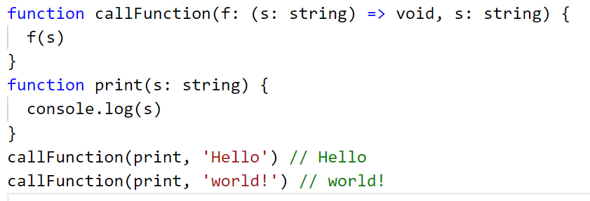
04-1 함수 선언문
함수 시그니처(function signature)
함수의 타입을 의미(function type expression이라고도 함)
다음처럼 함수 이름과 몸통 부분을 제외하고, 매개변수 목록 뒤에 화살표 기호 뒤에 반환 값 타입 명시
매개변수가 없는 경우 ()로 표현
반환 값이 없는 경우 void 타입 사용
() => void 는 매개변수도 없고 반환 값도 없는 함수의 시그니처
함수 시그니처는 다음 callFunction 처럼 함수를 매개변수로 받는 함수를 구현할 때, 매개 변수의 타입으로 사용
(변수이름1: 변수타입1, 변수이름2: 변수타입2 [,...]) => 반환 값 타입

Slide 12
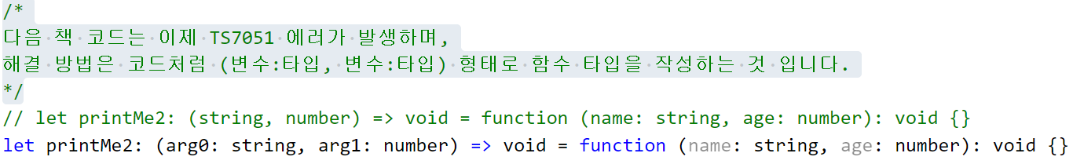
04-1 함수 선언문
함수 시그니처(function signature) 주의 사항
과거에는 매개 변수 이름을 생략해도 되었으나, 타입스크립트 4 이후 버전 에서는 반드시 변수 이름을 명시 해야 함
다음 코드는 교재 코드 오류의 원인과 해결 방법을 구현한 것
앞 코드의 에러 원인: 타입스크립트 4버전에서는 매개변수 부분을 생략한 (string) => void 타입은 (string: any) => void로 인식하기 때문. (https://www.typescriptlang.org/docs/handbook/2/functions.html)

Slide 13

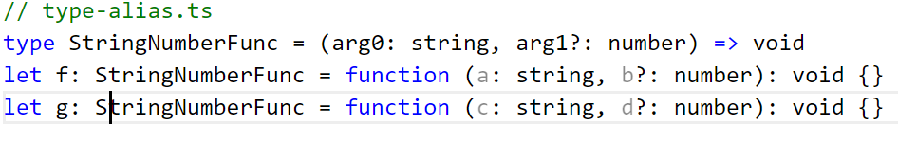
04-1 함수 선언문
타입 별칭(type alias)
type은 타입스크립트 키워드
type 키워드는 다음처럼 기존에 존재하는 타입을 좀 더 이해하기 쉬운 이름의 타입으로 만들어 줌
다음 코드는 (arg0: string, arg1? : number) => void라는 이해가 어려운 타입을 타입 별칭 구문을 사용하여 좀더 이해가 쉬운 stringNumberFunc 라는 이름의 타입을 만들어 함수 f 와 g 의 타입으로 사용하고 있음

Slide 14
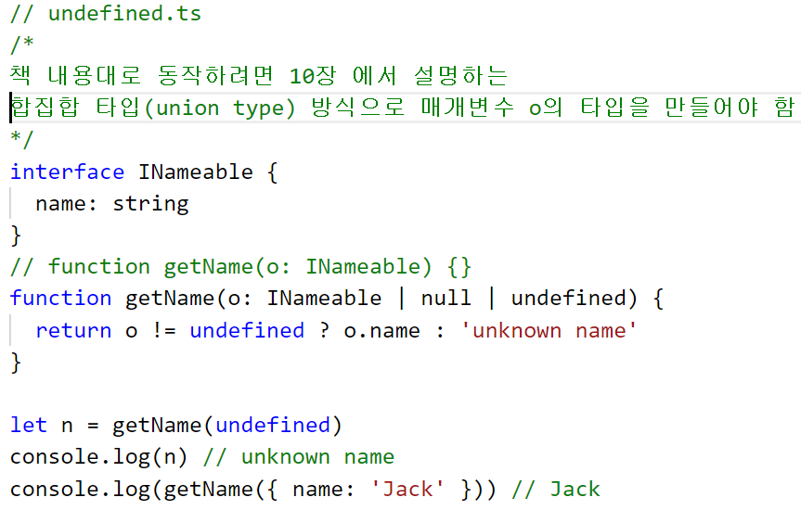
04-1 함수 선언문
참고: undefined 관련 주의 사항
타입스크립트 버전 4관점에서 교재 내용이 틀렸음(3 버전 때에서는 맞음)
교재 내용대로 동작하는 코드를 만들기 위해서는 다음처럼 구현필요

Slide 15
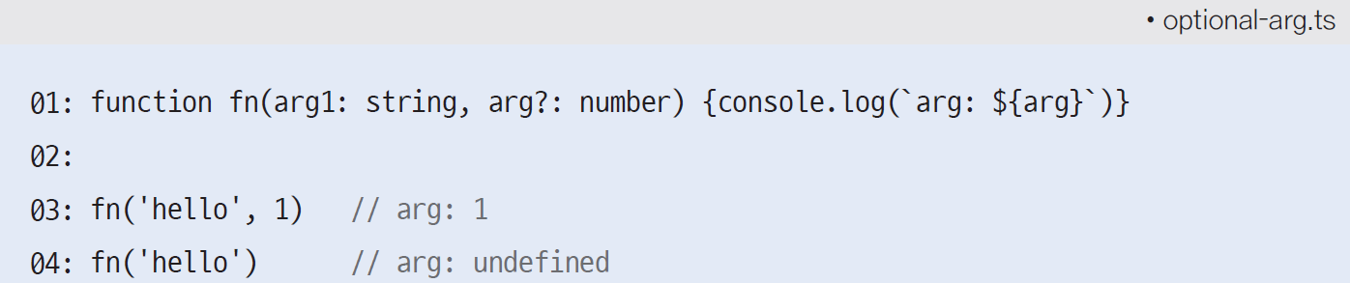
04-1 함수 선언문
선택적 매개변수(optional parameter)
다음 코드에서 함수 fn은 03번 줄처럼 호출할 수 도 있고, 마지막 매개변수 부분을 생략하여 호출하기도 하는데 이처럼 생략가능한 매개변수를 선택적 매개변수라고 함
선택적 매개변수는 항상 필수 매개변수들 뒤쪽에 위치해야 하며, 매개변수 이름 뒤에 ? 기호를 붙여 만듦

Slide 16
04
함수와 메서드
04-1 함수 선언문
04-2 함수 표현식
04-3 화살표 함수와 표현식 문
04-4 일등 함수 살펴보기
04-5 함수 구현 기법
04-6 클래스 메서드

Slide 17
04-2 함수 표현식
이 절의 목적
프로그래밍 언어에서의 표현식 개념 이해
함수 표현식 이해
일등 함수 이해
조급한 계산법과 느긋한 계산법 이해

Slide 18
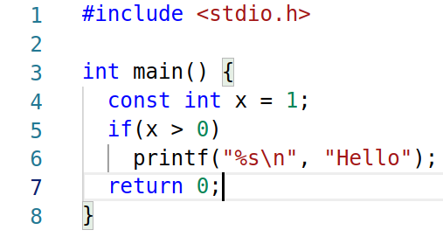
04-2 함수 표현식
표현식(expression)이란?
표현식이란 용어가 널리 알려진 것은 C 언어 때부터
다음 코드에서 5번 줄의 'x > 0' 부분이 true 혹은 false 값을 반환하지 않으면 5번 줄의 if 문이 동작하지 못함
C 언어는 'x > 0'처럼 어떤 값을 반환하는 코드를 expression이란 용어 사용
'expression'은 사람의 언어인 '표현'과 구분하기 위해, 프로그래밍 용어로서는 '표현식'이라고 번역
즉, 표현식은 어떤 값을 반환하는 코드 조각을 의미

Slide 19
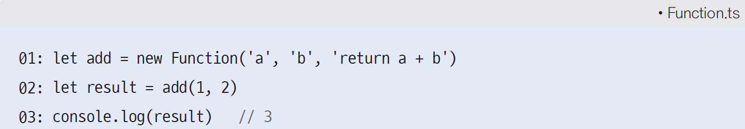
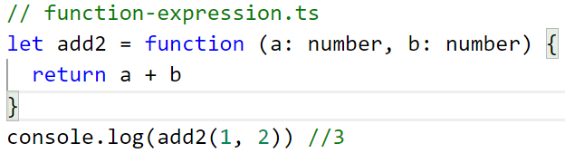
04-2 함수 표현식
함수는 객체다
자바스크립트에서 함수는 Function 클래스의 인스턴스(instance)
다음 코드에서 01번 줄 add는 Function 클래스의 인스턴스
다음 코드는 앞 코드를 좀 더 간결하게 구현한 것

Slide 20
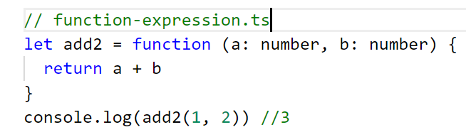
04-2 함수 표현식
함수 표현식(function expression)이란?
자바스크립트는 self라는 이름의 객체 지향 언어와 scheme이란 이름의 함수형 언어가 결합된 것
함수형 언어에서 함수 표현식은 일종의 값(value)
함수 표현식은 '값' 이므로 다음 코드에서 보듯 변수 add2에 값으로 설정 가능

Slide 21
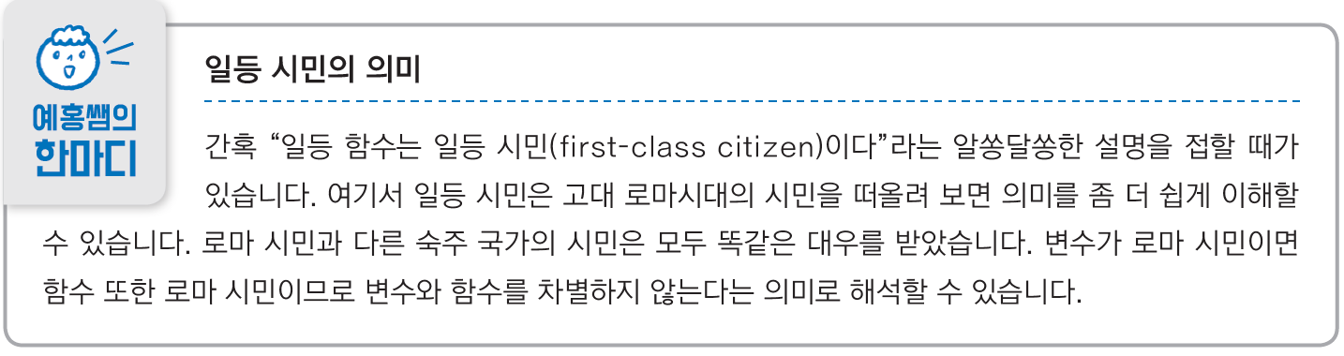
04-2 함수 표현식
일등 함수란?
함수형 프로그래밍 언어(functional programming language) - 일등 함수(first-class function) 기능을 제공하는 프로그래밍 언어
일등 함수 - 함수와 변수를 구분(혹은 차별)하지 않는다는 의미

Slide 22
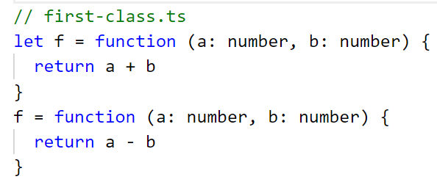
04-2 함수 표현식
함수와 변수를 구분하지 않는 다는 것의 의미
다음 코드에서 01줄의 f는 let 키워드가 앞에 붙어있으므로 변수
01줄은 가변 변수(mutable variable) f에 함수 표현식을 초기 값으로 설정하고 있음
f는 let으로 선언되어 값을 변경할 수 있는 변수이므로 02번 줄처럼 다른 함수 표현식 저장 가능
심볼 f가 변수 인지 함수 인지 구분하기 어려움.
이것이 일등 함수의 의미
이런 방식으로 코드를 작성하는 것을 함수형 프로그래밍(functional programming)이라고 함

Slide 23
04-2 함수 표현식
함수형 프로그래밍 언어에서 표현식의 의미
'x > 0' 처럼 어떤 값을 반환하는 코드 조각을 의미
함수형 프로그래밍을 '표현식 지향 프로그래밍(expression-oriented programming)' 이라고도 함
프로그래밍 언어에서 ‘표현식(expression)’이라는 용어는 리터럴(literal), 연산자(operator), 변수, 함수 호출(function call) 등이 복합적으로 구성된 코드 형태를 의미
예: 1 + 2는 1과 2라는 리터럴(literal)과 덧셈 연산자 +로 구성된 표현식
표현식은 항상 컴파일러에 의해 어떤 시점에서 계산법(evaluation)이 적용되어 어떤 값이 됨
예: 표현식 1 + 2는 컴파일러에 의해 계산법이 적용되어 3이라는 값이 됨
(참고) 리터럴 - 컴퓨터 과학 분야에서 리터럴(literal)이란 소스 코드의 고정된 값을 대표하는 용어로서, 정수, 부동소수점 숫자, 문자열, 불린 자료형 등이 대표적인 리터럴 (출처: https://ko.wikipedia.org/wiki/리터럴)

Slide 24
04-2 함수 표현식
계산법(evaluation)
값(value)이란? - 1, 'hello' 등 시스템 메모리에 저장될 수 있는 데이터
표현식(expression)이란? - '1 + 2', 'hello' + 'world' 등 아직 값이 아닌 코드의 일부
컴파일러는 표현식을 만나면 계산법을 적용해 값으로 만듦
계산법(evaluation)이란? - 표현식을 값으로 만드는 컴파일러 기능
계산법은 조급한 계산법(eager evaluation)과 느긋한 계산법(lazy evaluation) 두가지

Slide 25
04-2 함수 표현식
조급한 계산법(eager evaluation) 과 느긋한 계산법(lazy evaluation)
조급한 계산법 - 표현식을 구성하는 모든 요소의 의미가 명확할 때 적용되는 계산법
느긋한 계산법 - 표현식을 구성하는 일부 요소들의 의미를 알 수 없을 때 적용되는 계산법
조급한 계산법 예 - 표현식 '1 + 2'는 1과 2 두 개의 number 타입 리터럴과 + 연산자로 구성되므로, 컴 파일러 입장에서 그 의미가 분명함으로 3이란 값으로 만듦
느긋한 계산법 예 - 표현식 'function (a: number, b: number) { return a + b }' 는 매개변수 a 와 b의 구체적인 값을 알 수 없으므로 느긋한 계산법을 적용하여, a와 b의 값이 결정될 때까지 기다림

Slide 26
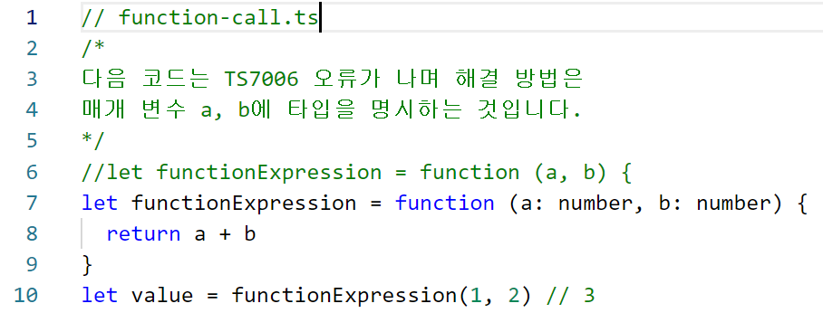
04-2 함수 표현식
함수 호출 연산자
함수 호출 연산자(function call operator) - 소괄호 기호 () 를 의미
함수 호출 연산자는 (1, 'hello')등 함수 호출 시 필요한 인수들(arguments)을 감싼 형태로 사용 가능
컴파일러는 변수에 담긴 내용이 함수 표현식이고 변수 뒤에 따라오는 것이 함수 호출 연산자인 경우, 변수에 담긴 함수 표현식을 호출함(간단히 함수 호출이라 표현)
함수 호출(function call)이란? - 함수 호출 연산자가 전달한 인수들을 함수 몸통의 매개변수들(parameters)에 적용한 뒤, 함수 몸통의 코드를 실행하고, 결과 값을 반환하는 것을 의미
컴파일러는 a 와 b의 구체적인 값을 모르므로 게으른 계산법을 적용하여 변수 functionExpression에 저장만 함
컴파일러는 변수 functionExpression에 저장된 것이 함수 표현식이고 함수 호출 연산자가 뒤따라 오므로, 조급한 계산법을 적용하여 3이란 값을 만들어 변수 value에 저장

Slide 27
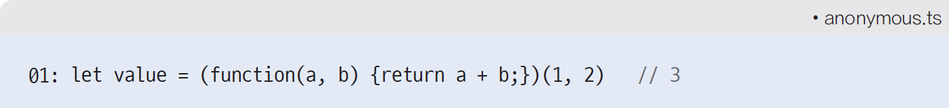
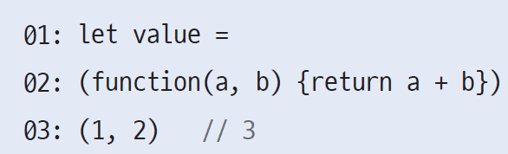
04-2 함수 표현식
익명 함수
다른 프로그래밍 언어의 익명 함수(anonymous function), 람다 함수(lambda function) 등은 함수 표현식의 다른 이름(즉, 익명 함수 = 람다 함수 = 함수 표현식)
익명 함수 예 (함수 호출 연산자는 우선 순위(precedence)가 매우 높으므로, 익명 함수를 소 괄호 ()로 감싸주는 것이 필요)
앞 코드가 3이란 값을 변수 value에 저장할 수 있는 이유
step 1. 컴파일러는 a 와 b의 구체적인 값을 모르므로 02번 줄에 느긋한 계산법 적용
step 2. 컴파일러는 이후 03번 줄의 함수 호출 연산자를 만나게 되어, 02줄에 조급한 계산법 적용
step 3. 조급한 계산법 적용 결과로 얻은 3을 변수 value에 저장

Slide 28
04
함수와 메서드
04-1 함수 선언문
04-2 함수 표현식
04-3 화살표 함수와 표현식 문
04-4 일등 함수 살펴보기
04-5 함수 구현 기법
04-6 클래스 메서드

Slide 29
04-3 화살표 함수와 표현식 문
이 절의 목적
화살표 함수 구문
실행문과 표현식문 이해
복합 실행문 이해

Slide 30
04-3 화살표 함수와 표현식 문
화살표 함수 란?
esnext에서 새로 생긴 구문
화살표 함수(arrow function) - 화살표 기호 => 로 함수를 만들 수 있게 함
함수 몸통은 실행문(execution statement, 간략히 statement) 방식과 표현식 문(expression statement) 방식 두 가지로 만들 수 있음

Slide 31
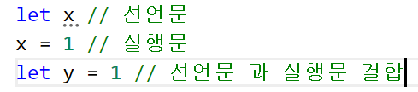
04-3 화살표 함수와 표현식 문
실행문(execution statement, 간단히 statement)
CPU에서 실행되는 문장
실행문은 CPU에서 실행만 될 뿐 결과 값을 반환(return)하지 않음
코드 끝에 세미콜론(;)을 붙이면 실행문이 된다
실행문이 값을 반환하려면 return 키워드를 사용해야 함
return 키워드는 반드시 함수 몸통 안에서만 사용할 수 있음
표현식 문(expression statement)
CPU에서 실행되며 실행 결과 값을 반환하는 문장
코드 끝에 세미콜론이 없는 문장

Slide 32
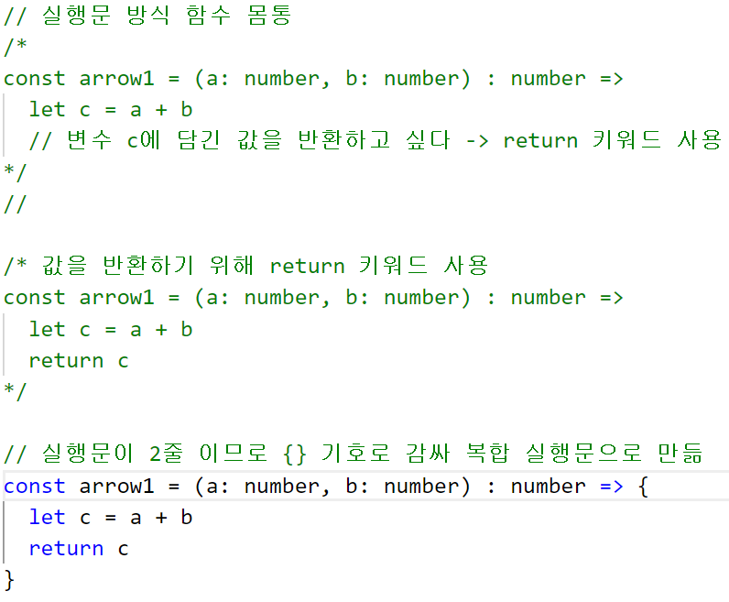
04-3 화살표 함수와 표현식 문
복합 실행문(compound statement)
중괄호 기호 {} 로 감싸진 실행문
여러 줄의 실행문을 결합하여 한 줄의 실행문처럼 보이게 하는 역할 수행
실행문이므로 값을 반환하지 못함
값을 반환해야 하는 경우 return 키워드 사용

Slide 33
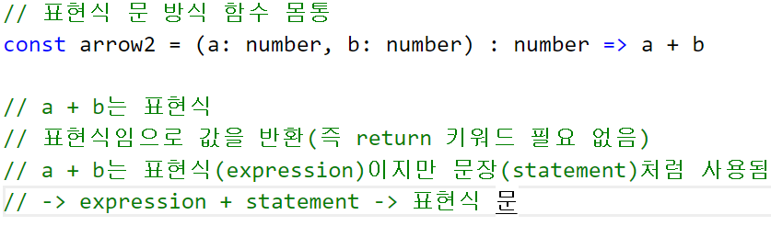
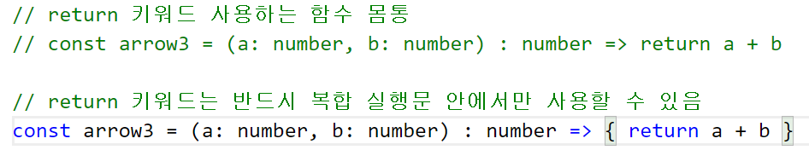
04-3 화살표 함수와 표현식 문
표현식 문
표현식이 문장의 지위로 사용된 문
return 키워드를 사용하고 싶다면 복합 실행문 형태로 구현해야 함

Slide 34
04
함수와 메서드
04-1 함수 선언문
04-2 함수 표현식
04-3 화살표 함수와 표현식 문
04-4 일등 함수 살펴보기
04-5 함수 구현 기법
04-6 클래스 메서드

Slide 35
04-4 일등 함수 살펴보기
이 절의 목적
콜백 함수
중첩 함수
고차 함수
부분 함수

Slide 36
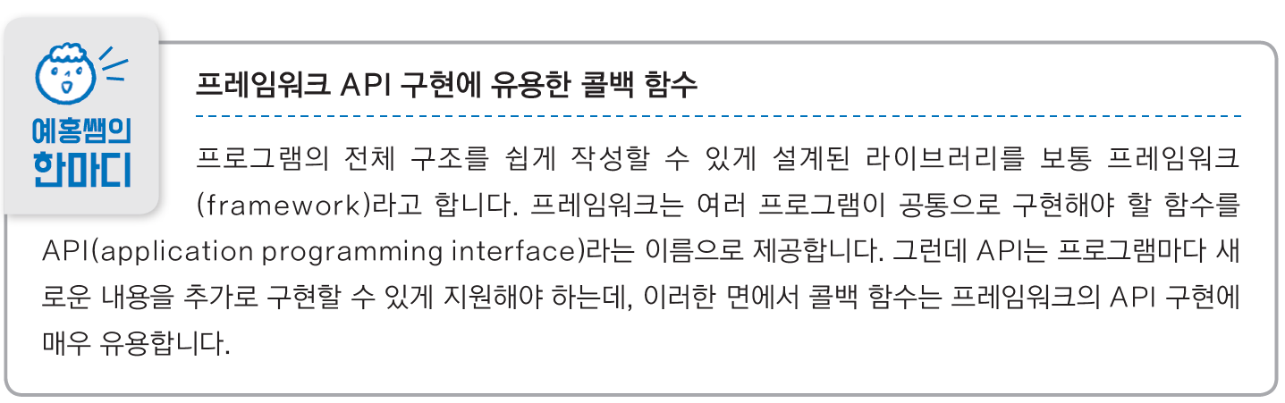
04-4 일등 함수 살펴보기
콜백 함수(callback function)
함수형 언어는 일등 함수 기능을 제공하는 언어
자바스크립트 와 타입스크립트는 함수형 언어
일등 함수 기능은 변수와 함수를 차별하지 않는 기능
함수는 매개 변수를 가질 수 있고 변수와 함수를 구분하지 않으므로, 매개 변수에 함수를 대입할 수 있음
콜백 함수 - 다른 함수의 매개 변수로 사용되는 함수

Slide 37
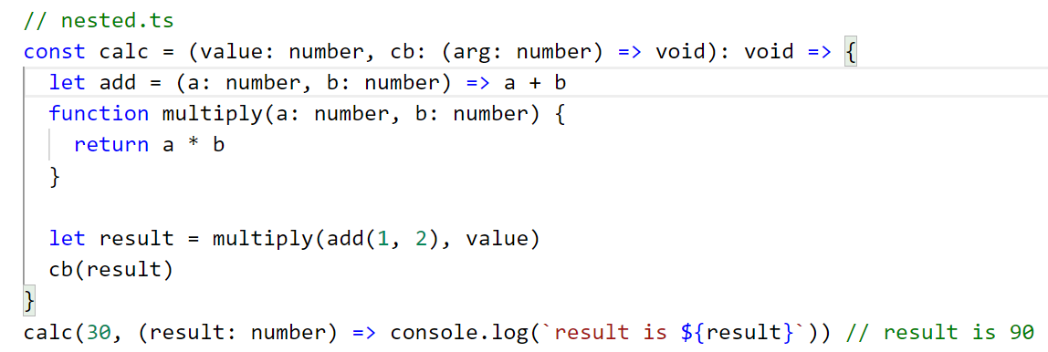
04-4 일등 함수 살펴보기
중첩 함수(nested function)
함수형 언어에서 함수는 변수에 담긴 함수 표현식
함수는 변수에 담길 수 있으므로 다른 함수 몸통에 일반 변수처럼 구현할 수 있음
중첩 함수 - 다른 함수 몸통에 구현되는 함수
다음 코드에서 add 와 multiply 함수는 calc 함수 몸통에 구현되어 있는 중첩 함수임

Slide 38
04-4 일등 함수 살펴보기
고차 함수(higher-order function)
함수는 변수에 담긴 값을 반환할 수 있음
함수형 언어에서 함수는 변수에 담긴 함수 표현식
고차 함수 - 다른 함수를 반환하는 함수

Slide 39
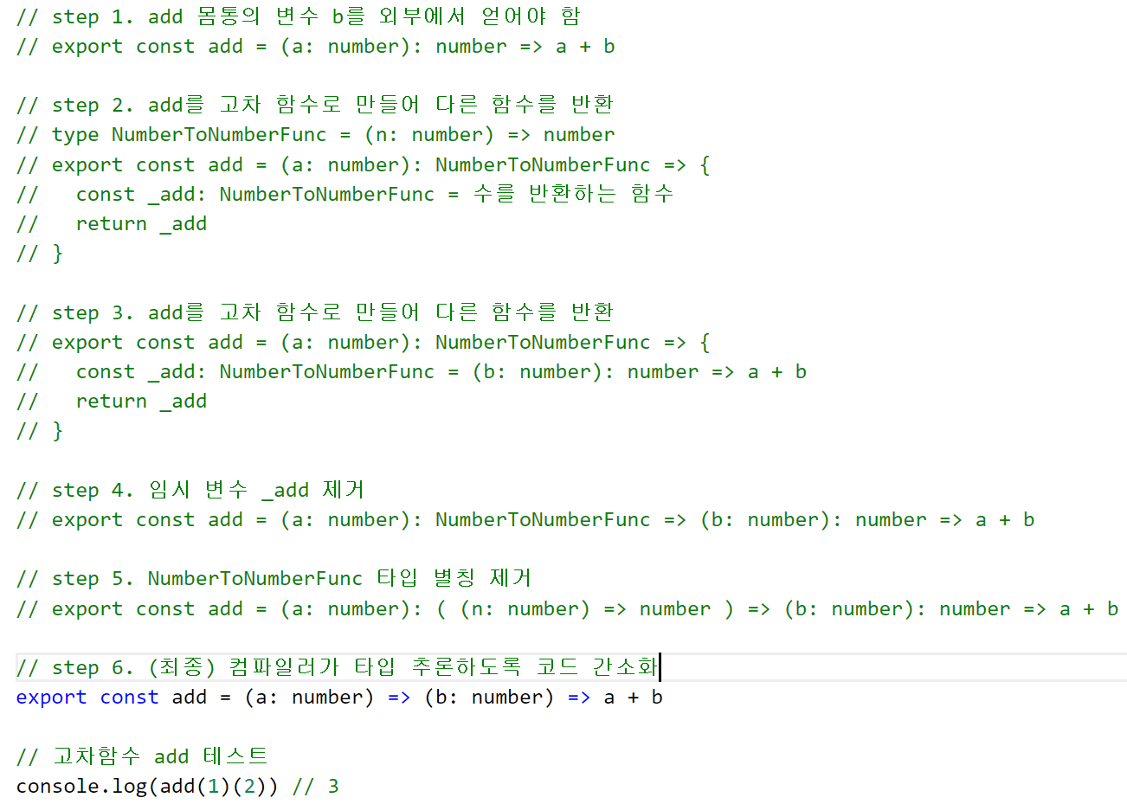
04-4 일등 함수 살펴보기
고차 함수 만들고 실행해 보기

Slide 40
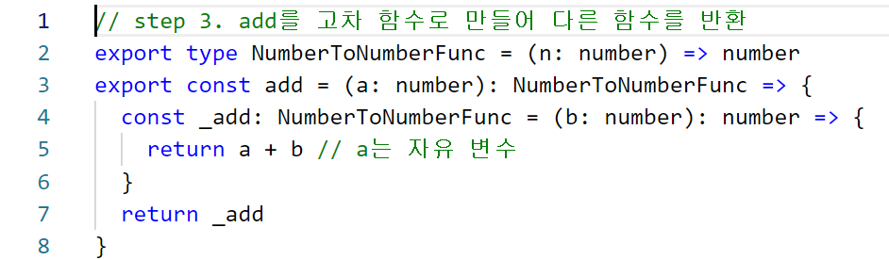
04-4 일등 함수 살펴보기
자유 변수(free variable) 란?
자유 변수 - 컴파일러가 어떤 범위(scope)안에서는 그 의미를 알 수 없는 변수
옆 코드 4~6번 줄 범위에서만 보면, 컴파일러는 심볼 a의 의미를 모름. 즉 4~6번 줄에서 a는 자유 변수
컴파일러는 자유 변수를 만나면 그 바깥 쪽 범위(코드의 3번 줄)에서 자유 변수의 의미를 찾음
컴파일러는 이런 과정을 거쳐도 자유 변수의 의미를 알 수 없으면 '심볼 a의 의미를 모르겠다'는 내용의 컴파일 오류를 발생시킴

Slide 41
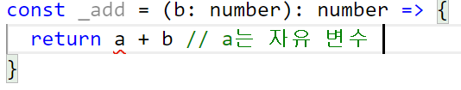
04-4 일등 함수 살펴보기
클로저(closure)
자유 변수 - 앞 고차 함수 add가 반환한 함수 _add는 다음과 같은 형태를 가짐
함수형 언어에서 함수를 객체로 구현하는 이유는, a와 같은 자유 변수들의 실제 값을 계속 추적해야 하기 때문
a 처럼 값을 계속 추적하는 것을 클로저(closure)라고 함
고차 함수에서 클로저는 필수 기능
이런 이유로 러스트(rust) 같은 언어는 고차 함수를 단순히 클로저라고 표현함

Slide 42
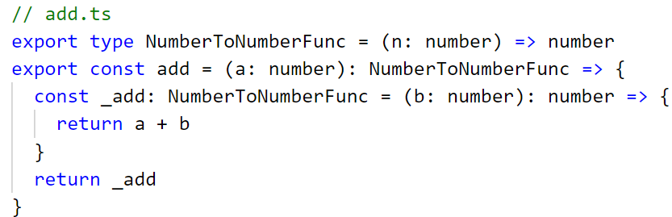
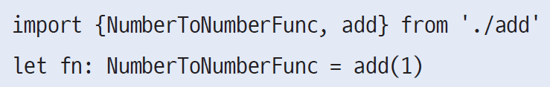
04-4 일등 함수 살펴보기
부분 함수(partial application 혹은 partial function)
옆 add.ts 파일이 있다고 하면,
다음처럼 고차 함수 add를 호출하는 코드를 작성할 수 있음
이럴 때 함수 fn을 부분 함수라고 함

Slide 43
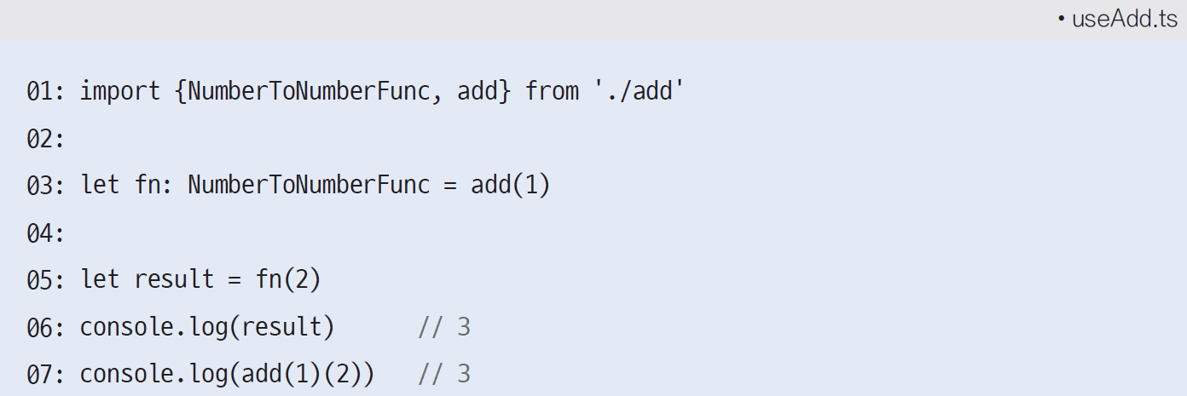
04-4 일등 함수 살펴보기
부분 함수 계속
고차 함수 add가 함수(함수 표현식)가 아닌 실제 값을 반환하게 하려면 add(1)이 아닌 add(1)(2) 형태의 호출이 필요
add(1)(2)는 03~05번 줄을 간결하게 구현한 코드
부분 적용 함수(partially applied function) - 부분 함수는 부분 적용 함수를 짧게 부르는 용어로, 고차 함수가 요구하는 N개의 매개 변수 중 0에서 N-1개 까지만 호출되어 만들어진(즉, 부분적으로만 적용된) 함수를 의미
결론적으로 N 차 고차 함수가 함수가 아닌 실제로 값을 반환하려면, N개의 함수 호출 연산자가 호출되어야 함

Slide 44
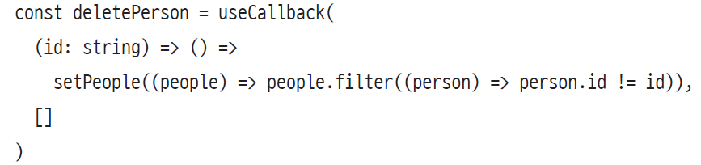
04-4 일등 함수 살펴보기
부분 함수 실 사용 예
다음 코드는 리액트 네이티브 코드에서 발췌한 것
앞 코드에서 deletePressed 속성에는 () => void 타입의 함수를 설정해야 함
그런데 deletePressed에 설정할 콜백함수는 id 값이 필요. 즉, (id: number) => void 타입의 함수를 설정해야 함
다음 deletePerson 은 () => void 타입 함수를 반환하는 부분 함수

Slide 45
04
함수와 메서드
04-1 함수 선언문
04-2 함수 표현식
04-3 화살표 함수와 표현식 문
04-4 일등 함수 살펴보기
04-5 함수 구현 기법
04-6 클래스 메서드

Slide 46
04-5 함수 구현 기법
이 절의 목적
매개변수 기본값
객체를 반환하는 함수 구문
매개변수 비구조화 할당 구문
색인 키 구문

Slide 47

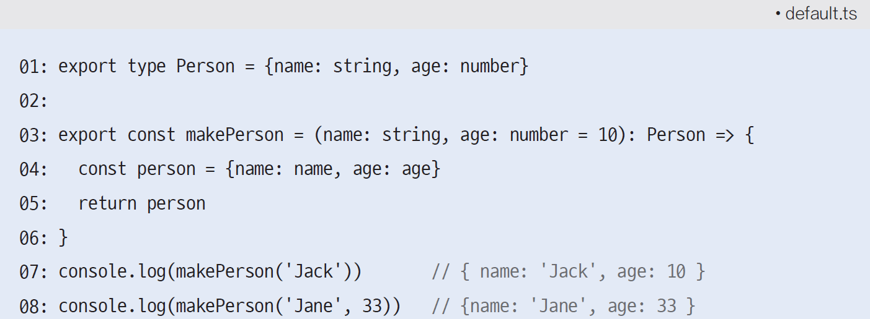
04-5 함수 구현 기법
매개변수 기본값 지정하기
함수의 매개변수에는 다음 구문으로 기본 값을 설정할 수 있음
다음 코드 03번 줄의 makePerson 함수는 age 매개변수의 기본 값을 10으로 설정하고 있으므로 07번 줄에서 age 값을 생략해도, 10이란 값이 설정되고 있음

Slide 48
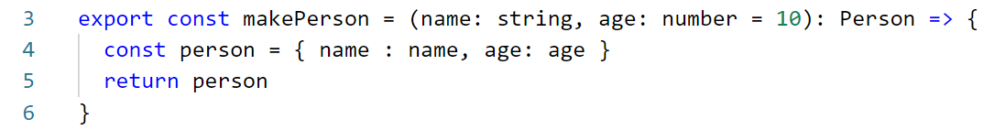
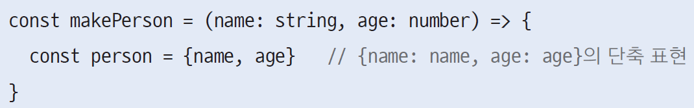
04-5 함수 구현 기법
객체 생성 시 값 부분을 생략할 수 있는 타입스크립트 구문
다음 코드의 4번 줄은 속성의 이름과 속성에 설정할 값을 가진 매개변수의 이름이 동일
이런 경우 다음처럼 속성에 설정할 부분을 생략하는 단축 구문(shorthand syntax)을 사용할 수 있음

Slide 49
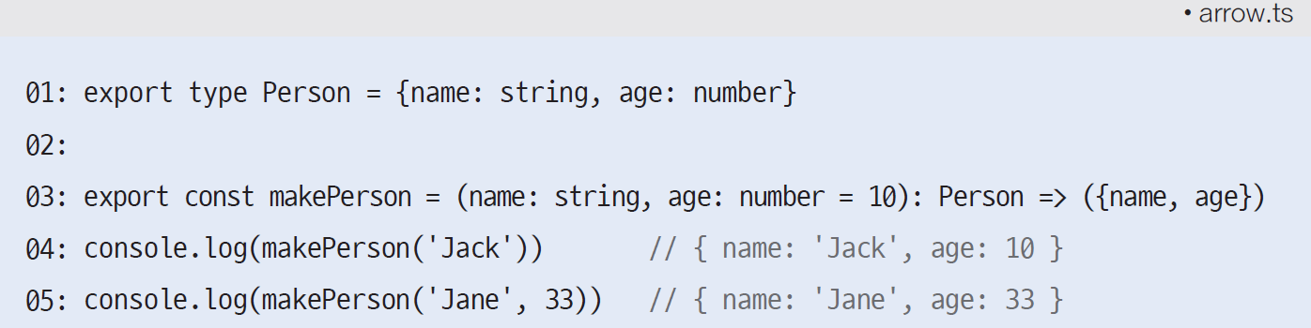
04-5 함수 구현 기법
객체를 반환하는 화살표 함수 만들기
다음 코드는 Person 타입의 객체를 반환할 의도로 제작된 함수이나, 컴파일 오류 발생
컴파일 오류가 난 이유는 컴파일러가 객체를 의미하는 중괄호 {}를 복합 실행문 {}로 해석하기 때문
이를 해결하는 방법은 복합 실행문은 소괄호 ()로 감쌀 수 없다는 사실에 착안해 다음처럼 객체를 의미하는 중괄호를 소괄호로 감싸주는 것

Slide 50
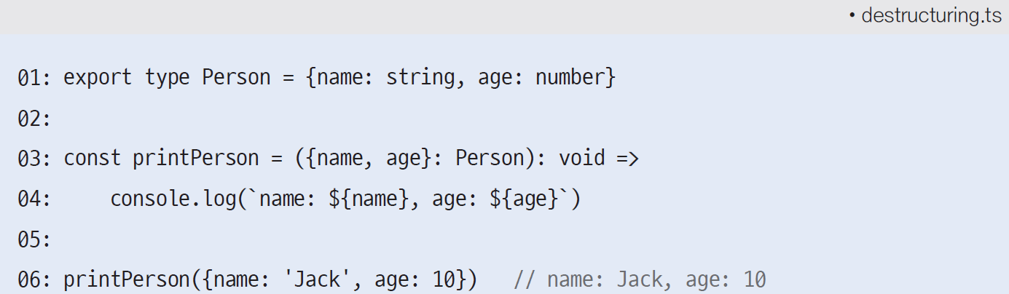
04-5 함수 구현 기법
매개변수에 비구조화 할당문 사용하기
매개변수도 '변수' 이므로, 변수가 객체 타입이면 비구조화 할당 구문을 적용할 수 있음
다음 코드의 03번 줄은 Person 타입 매개변수에 비구조화 할당 구문을 적용하고 있음

Slide 51
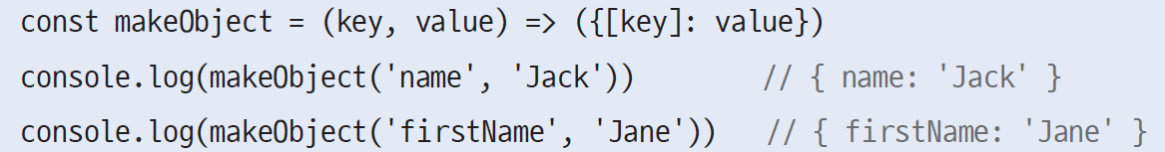
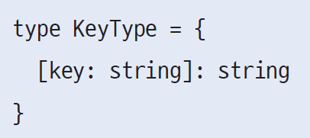
04-5 함수 구현 기법
색인 키와 값으로 객체 만들기
색인 키(index key) - 자바스크립트는 다음처럼 객체의 속성이름을 [ key ] 처럼 대괄호 기호 [] 로 감쌀 수 있음
색인 키는 다음처럼 속성 이름을 'key' 가 아닌 key에 담긴 문자열 값을 설정해 줌
색인 가능 타입(indexable type) - 타입스크립트는 다음처럼 key와 value의 타입을 설정할 수 있게 하며, 이를 색인 가능 타입이라고 함

Slide 52
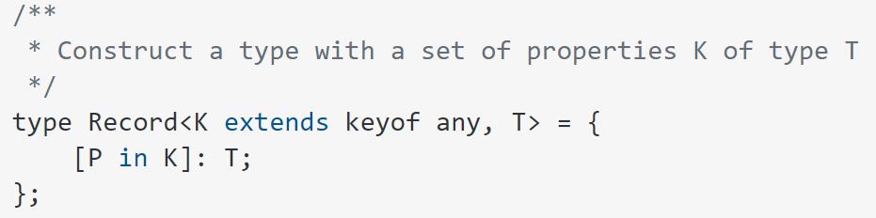
04-5 함수 구현 기법
[참고] Record 사전 정의(built-in) 타입
타입스크립트는 다음처럼 구현된 Record 타입을 제공
Record 타입은 색인 가능 타입을 좀 더 알기 쉽게 구현하게 해주는 도움(helper) 타입
{ [key: string] : number } 는 키 속성의 타입은 string이고, 값의 타입은 number인 객체의 타입
Record 타입은 Record<키 타입, 값 타입> 형태로 사용하는 타입
즉, { [key: string] : number } 과 Record<string, number>는 같은 타입

Slide 53
04
함수와 메서드
04-1 함수 선언문
04-2 함수 표현식
04-3 화살표 함수와 표현식 문
04-4 일등 함수 살펴보기
04-5 함수 구현 기법
04-6 클래스 메서드

Slide 54
04-6 클래스 메서드
이 절의 목적
클래스 속성과 메서드 초기화
constructor 키워드와 구문
클래스 메서드 구문
메서드 단축 구문
new 연산자
static 키워드
메서드 체인 구현

Slide 55
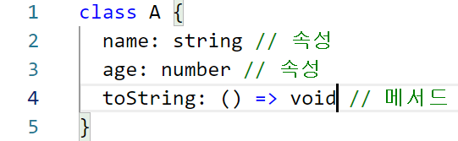
04-6 클래스 메서드
클래스
class 키워드 - esnext에서 새로 생긴 키워드
자바스크립트는 프로토타입 기반 객체 지향 언어 - 객체는 클래스 없이도 만들 수 있다
일반 객체지향 언어 - 객체는 반드시 클래스의 인스턴스(instance)여야 한다
class 키워드는 자바스크립트를 일반 객체지향 언어 처럼 객체를 '클래스의 인스턴스'로 만들 수 있게 해줌
클래스는 값을 보관하는 속성(property)과 함수 표현식을 보관하는 메서드(method)를 가질 수 있음
다음 클래스 A는 name 과 age라는 두 개의 속성과 toString이라는 1개의 메서드를 가지고 있음

Slide 56
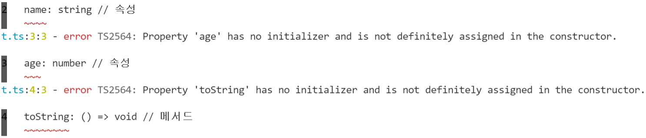
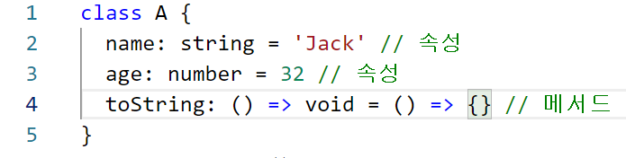
04-6 클래스 메서드
타입스크립트 클래스 구현 원칙
클래스의 속성과 메서드는 반드시 초기 값이 설정되어 있어야 함
다음 오류 메시지는 앞 클래스 A가 name, age 두 속성과 toString 메서드에 초기 값을 설정하지 않아서 생긴 오류
다음 코드는 TS2564 오류가 발생하지 않도록 name, age, toString에 초기 값을 설정한 예

Slide 57
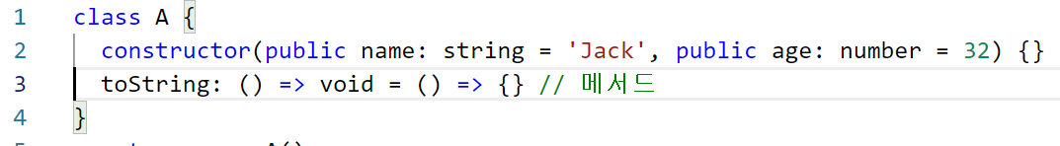
04-6 클래스 메서드
클래스 생성자(class constructor)
constructor는 esnext에서 새로 생긴 키워드
constructor는 메서드로서, 클래스가 new 연산자로 인스턴스화 될 때 자동으로 호출됨
타입스크립트에서는 constructor 매개변수 앞에 public을 붙이면 자동으로 해당 매개변수는 클래스의 속성이 됨
다음 코드는 앞 A 클래스의 name과 age 속성을 생성자를 사용하여 구현한 예

Slide 58
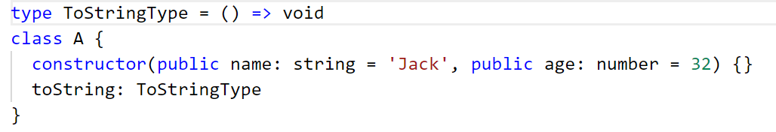
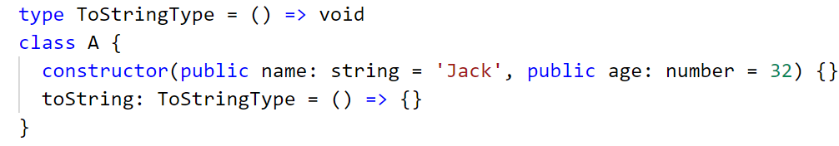
04-6 클래스 메서드
타입스크립트 메서드(method) 구문
다음 코드에서 toString은 타입 주석만 있고, 함수 표현식으로 아직 초기화 되지 않은 메서드
다음 코드는 toString 메서드에 ToStringType에 맞는 함수 표현식을 설정(즉 초기화)한 것

Slide 59
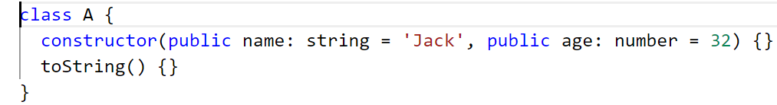
04-6 클래스 메서드
메서드 단축 구문(shorthand syntax)
esnext는 메서드를 다음처럼 function 키워드 없는 함수 형태로 구현할 수 있게 하는 구문 제공

Slide 60
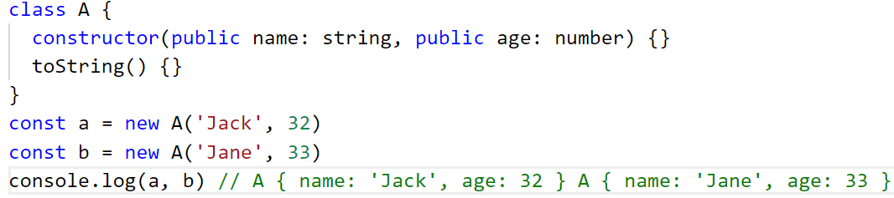
04-6 클래스 메서드
new 연산자
클래스는 new 연산자를 통해 인스턴스(객체)화 됨
다음 코드는 new 연산자를 통해 만들어진 인스턴스 값을 변수 a 와 b에 설정하고 있음

Slide 61

04-6 클래스 메서드
this 키워드
this는 자바스크립트 키워드
클래스가 new 연산자를 통해 인스턴스(객체)화 될 때의 인스턴스 값을 의미
다음 코드에서 toString에서 사용된 this는 a 인스턴스의 경우는 a를, b 인스턴스의 경우는 b 값을 의미
this는 클래스가 인스턴스화 되었을 때의 값을 의미함으로 a의 경우 this.name은 'Jack'을 b의 경우 this.name은 'Jane'이 되고 있음

Slide 62

04-6 클래스 메서드
정적 메서드(static method)
static은 esnext 키워드
메서드 이름 앞에 static을 붙이면 해당 메서드는 정적 메서드로 바뀜
옆 클래스 A의 getKeys는 static을 붙이고 있으므로 정적 메서드
정적 메서드는 '클래스_이름.메서드_이름' 형태로 호출
정적 메서드의 몸통 안에서는 this 키워드를 사용할 수 없음

Slide 63


04-6 클래스 메서드
function 키워드로 만든 함수와 this 값
function 키워드로 만든 함수는 Function 클래스의 인스턴스 임으로 this 값이 존재
다음 코드의 toString은 function 키워드를 사용한 함수 표현식을 설정하고 있음
이 경우 타입스크립트는 다음과 같은 오류를 발생
이 오류의 의미는 function으로 만든 자체적으로 this를 가지므로, 클래스의 this(outer this)와 toString에 설정된 function의 자체적 this 두 개가 존재하기 때문.
이 오류는 타입스크립트 버전 4이상에서만 발생

Slide 64

04-6 클래스 메서드
[참고] 교재의 A.ts 파일의 컴파일 오류 원인
교재의 A.ts 파일은 타입스크립트 버전 3을 대상으로 function 키워드로 만든 함수 표현식을 method에 설정하고 있는 코드. 이 코드는 타입스크립트 버전 4를 대상으로 할 때는 잘못 구현된 것

Slide 65

04-6 클래스 메서드
화살표 함수와 this 값
화살표 함수는 Function 클래스의 인스턴스가 아니므로 this 값이 존재하지 않음
다음 코드의 toString은 화살표 함수 방식의 함수 표현식을 설정하고 있음
화살표 함수는 자체 this를 가지지 않으므로 정상적으로 컴파일 됨

Slide 66
04-6 클래스 메서드
메서드 체인(method chain)
jQuery 라이브러리는 다음처럼 여러 개의 메서드를 연속해서 호출할 수 있는데, 이런 방식으로 메서드를 연속적으로 호출하는 코드를 메서드 체인이라고 함
메서드 체인 형태의 코드는 메서드가 this를 반환하게 하는 방식으로 쉽게 구현 가능

Slide 67


04-6 클래스 메서드
메서드 체인(method chain) 구현 예
다음 calculator 클래스의 add 와 multiply 메서드는 모두 this를 반환하는 형태로 구현되어 있음
그리고 이런 구현을 했으므로 다음 04번 줄처럼
연속적으로 메서드를 호출하는 것이 가능

Slide 68
감사합니다
저는 타입스크립트를 좋아합니다. 최고죠.
라이언 달(Ryan Dahl, Node.js 과 Deno 창시자)

